Slide 1

SEVEN
TO
ELEVEN

Slide 2

INDEX
회사원 나심심, 7 to 11 어플 발견
7 to 11 DB 설명 및 분석
회원가입과 함께 원하는 여가를 선택
여가 추천
7 to 11의 다양한 서비스
시사 및 결론
Notes:
저녁 있는 삶을 주제로 '7 to 11' 어플을 개발 하여 실제 회사원 '나심심'이 사용하는 방식으로 보고서를 작성 하였습니다.
목차는 위와 같고, '나심심'이 어플을 사용하는 모습과 함께 내부 프로세스를 설명하도록 하겠습니다.

Slide 3
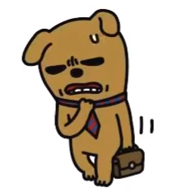


1. 회사원 나심심, 7 to 11 어플 발견
매일 똑같은 일상에 지친
회사원 '나심심'
그는 퇴근 후 저녁 7시에
집에 도착하자마자 쇼파에 누워
음주와 함께 TV를 시청합니다.
퇴근하고 매일 5시간 남짓 TV를 시청하는 '나심심'
남는 평일 시간을 이렇게 의미 없이 흘려보내야 하다니...
뭔가 의미 있는 걸 할 만한 게 없을까?
이런 고민을 하던 '나심심’은
'7 to 11' 어플을 알게 됩니다.
Notes:
회사원 '나심심'은 반복된 일상에 지쳐있습니다. 퇴근 후 집에 돌아와 평상시 처럼 음주와 함께 TV를 시청 합니다.
일상에 활력이 될 무언가가 필요한 그는 뉴스와 '7 to 11' 어플 광고를 보게 됩니다.

Slide 4
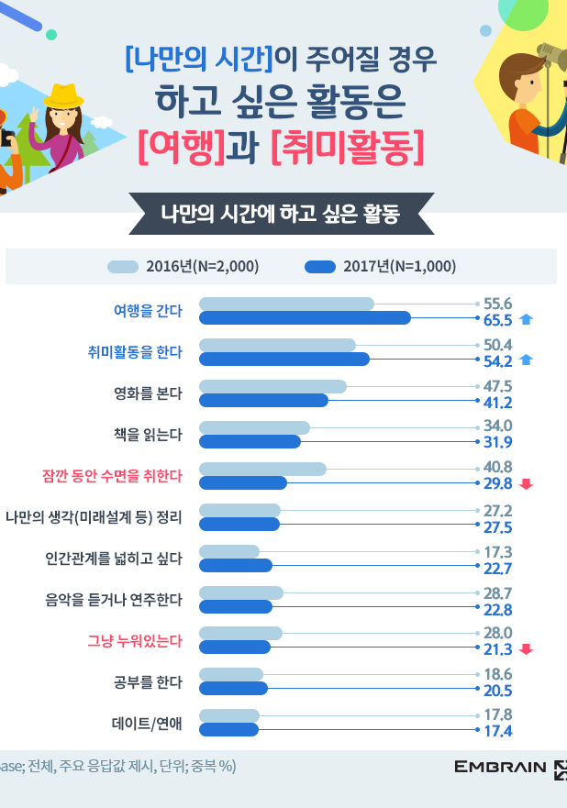
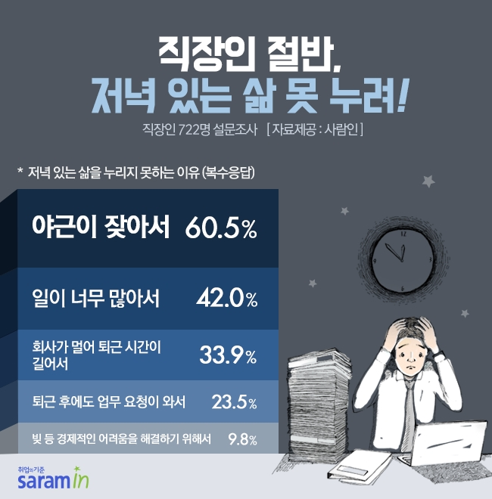
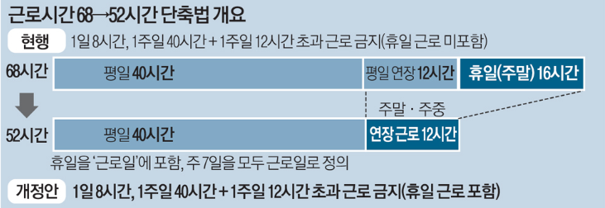
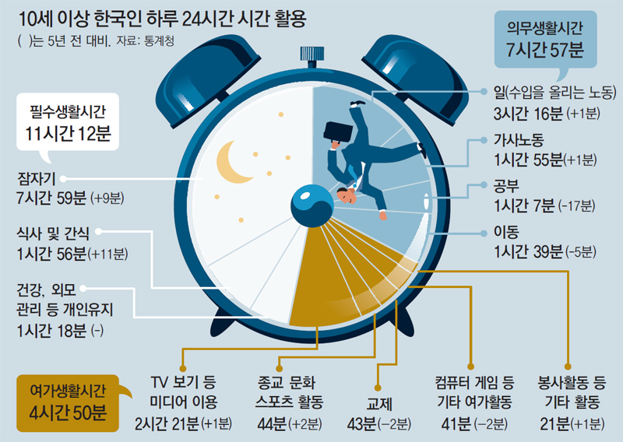
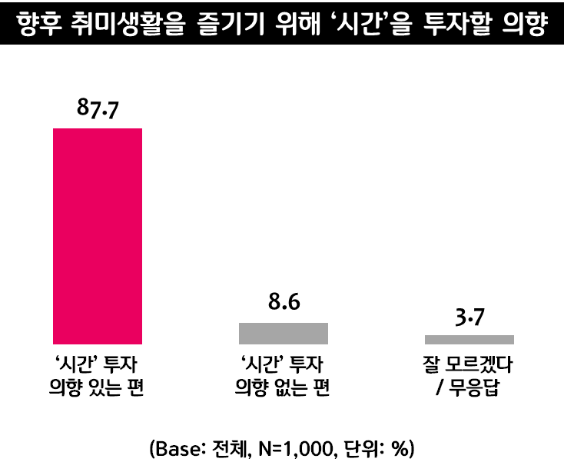
1. 회사원 나심심, 7 to 11 어플 발견
주 52시간 근무제에 따른 직장인들의 실태 조사,
여가 추천 시스템이
필요함을 명시
Notes:
정부에서는 52시간 근무제를 지난 7월 01일 이후 본격 시행했습니다. 하루 8시간씩 5일, 여기에 연장근로 12시간을 더한 52시간이 한 주에 일할 수 있는 최대 노동시간이 됩니다.
더불어 여가 활동을 활발히 할 수 있는 여러 정책 또한 펼치고 있습니다.
취업포털 잡코리아에 따르면 최근 직원 수 300명 이상의 기업에서 근무하는 직장인 905명을 대상으로 설문조사를 한 결과, 주 52시간 근무제 시행으로 개인적인 '시간적 여유'가 기대된다는 응답이 71.5%로 나타났습니다.
GS홈쇼핑에서 근무하는 A(35)는 최근 여가 시간이 늘었다고 답하기도 했습니다. 그는 "주 52시간 도입에 맞춰
회사에서 '뭉클(뭉치면 클래스가 열린다)'이라는 무료교육을 도입했는데 자기계발에 관심이 있어 들어볼까 생각 중" 이라며 "요즘은 회사에서 요가를 배우거나 집에 가서 반려견과 산책한다"고 말했습니다.
사회 분위기는 이처럼 '저녁 있는 삶'이란 키워드와 함께 퇴근 후 자신 또는 가정을 위한 시간을 보내도록 권장하고 있습니다. 퇴근 후 취침에 이르기까지 19시~23시 약 4시간이 보장되는 상황에서 직장인들이 '평일 저녁'을 어떻게 사용하는가에 따라 사회적으로 여가 활동의 양상 역시 변화가 있을 것으로 보입니다.
그러나, 설문결과 대부분의 사람들이 하루 4시간, 인생의 1/6을 어떻게 보내야 할지 막막해 하거나 어떤 계획도 세우고 있지 않은 것이 실태 입니다.

Slide 5


1. 회사원 나심심, 7 to 11 어플 발견
7 to 11 이란?
-평일 9 to 6에는 근무, 7 to 11에는 여가 활동
- 영화, 음악, 맛집 등 기존에 있는 것이 아닌
전혀 다른 '여가' 추천시스템
- '나이' '성별'이 아닌 성향으로 여가 추천
- 여가 군집, 개인 성향 기반 여가 추천 어플
- 저녁있는 삶을 만들어 주는 어플
SEVEN
TO
ELEVEN
Notes:
저희는 이와 같은 상황을 발판 삼아 퇴근한 회사원들에게 저녁을 의미있게 보내게 해주는 '7 to 11' 어플을 생각했습니다.
'7 to 11'은 기존의 문화 관광 관련 여행지, 관광지 추천과는 다른 '여가' 추천시스템을 갖춘 어플입니다.
또한 한가지 중요한 특징은 단순히 성별, 나이별 여가 추천이 아닌 '개인 성향 맞춤' 추천 시스템입니다.
인생의 1/6을 책임지고 의미있는 여가 활동을 할 수 있게 적극 권장하는 어플을 구현했습니다.
사람들의 여가 활동을 군집화 시키고 개인 성향 기반 여가 추천을 통해 저녁 있는 삶을 실현 해주고자 합니다.

Slide 6
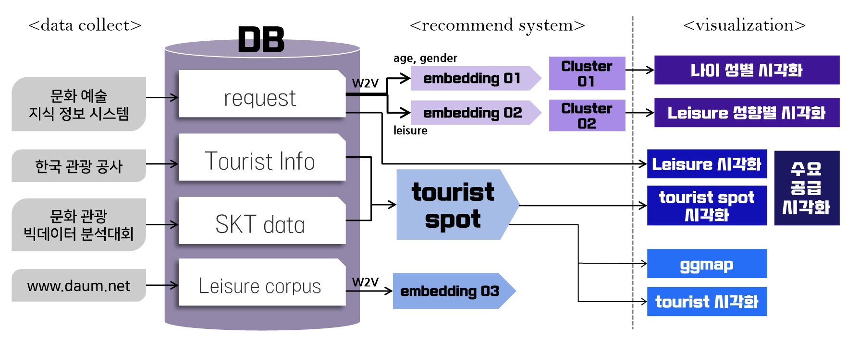
2. 7 to 11 DB 설명 및 분석
<Data Base 도식화>
Notes:
'7 to 11'의 DB는 위와 같습니다.
'문화 예술 지식 정보 시스템'에서 2010~2016 국민 여가활동 설문지 데이터를 수집해오고 이를 활용해 여가를 embedding 시킨 후 k-means 군집화를 시행했습니다
'한국 관광 공사' 에서 관광지 정보를 수집했습니다. 이는 SKT 유동인구 데이터와 함께 관광지와 소분류, 유동인구 데이터를 새로 구축(tourist spot data set) 여가 추천시 시행 장소도 함께 추천했습니다.
장소추천이 필요하지 않는 여가 활동의 경우 '다음' 포털사이트 카페,블로그 등에서 여가 관련 corpus를 크롤링 했고, 여가의 세부적인 추천을 위해 이를 활용했습니다.

Slide 7
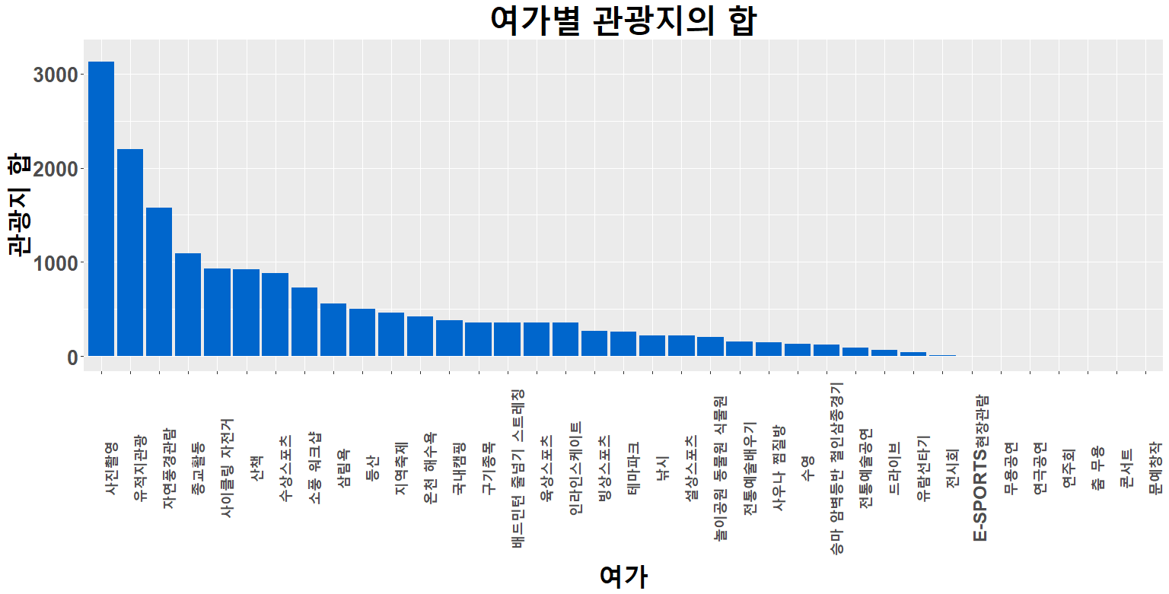
2. 7 to 11 DB 설명 및 분석
Notes:
tourist spot 데이터셋과 설문지데이터에서 새로 구축한 leisure 데이터셋을 분석하고 사람들이 원하는 여가 활동의 수요와 해당 여가 활동을 할 수 있는 관광지의 공급을 비교했습니다.
위는 여가별 관광지의 수를 나타낸 그래프입니다. 사진 촬영, 유적지 관람, 자연풍경 관람 등의 자연 관광지가 압도적으로 많으며 전시관, 공연장의 수는 매우 적은 것을 알 수 있습니다.

Slide 8
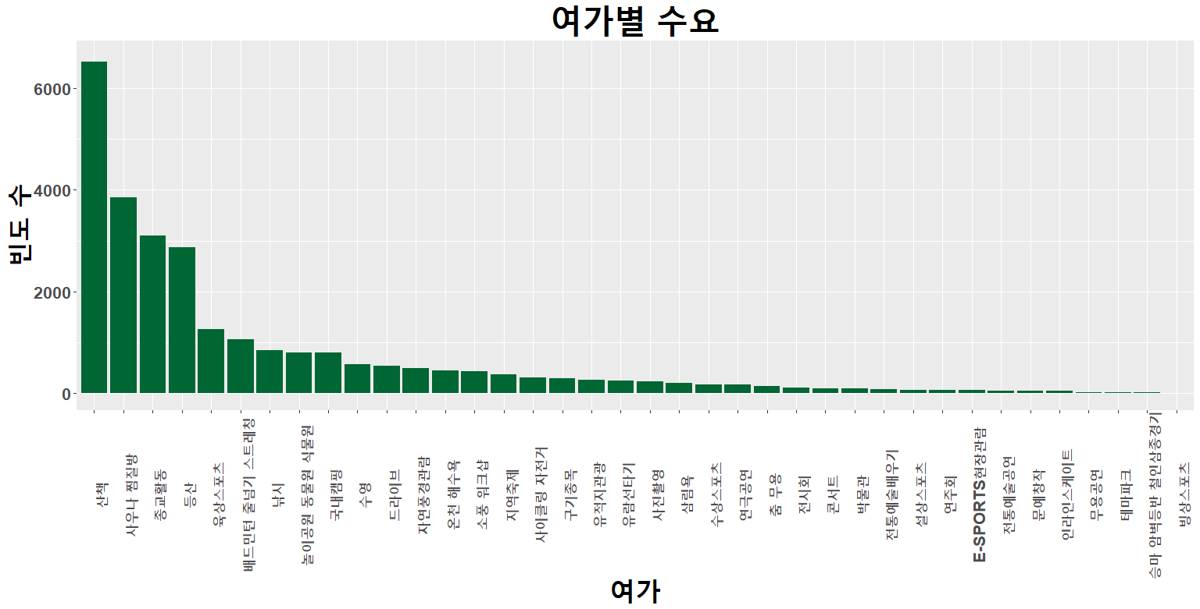
2. 7 to 11 DB 설명 및 분석
Notes:
위는 설문지의 여가별 빈도 수를 그린 그래프입니다. 산책, 사우나, 등산 등 이 높은 수치를 보입니다.

Slide 9
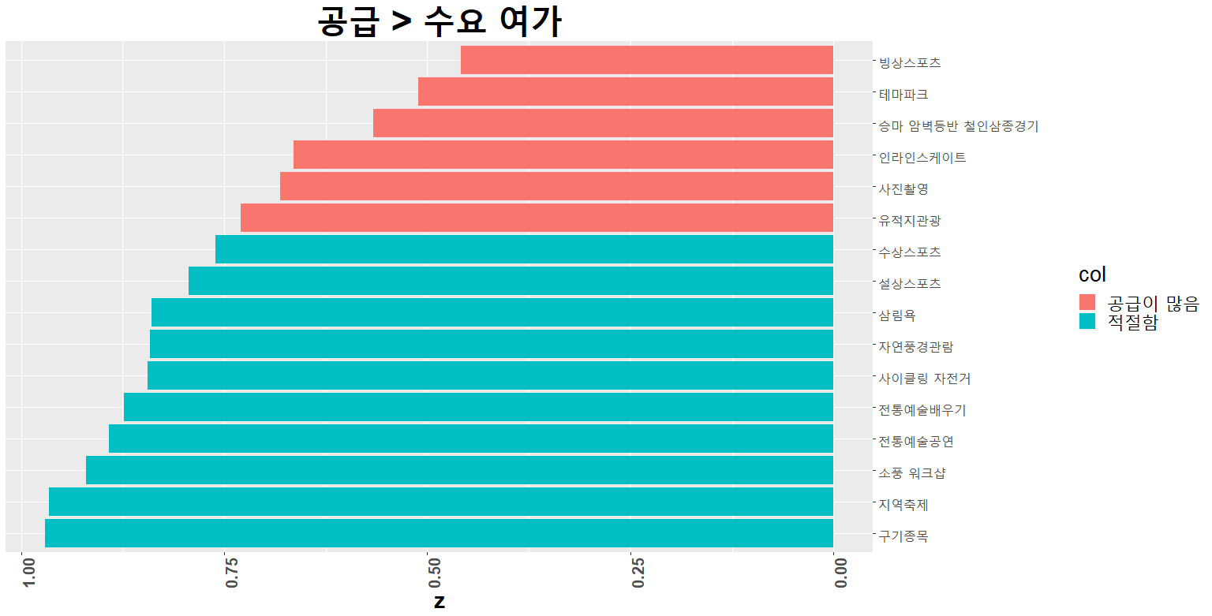
2. 7 to 11 DB 설명 및 분석
Notes:
위의 두 그래프는 앞서 보인 여가별 관광지 수와 설문지에 따른 여가 빈도를 여가 활동 장소에 대한 공급, 수요라 정하고 이를 그래프로 표현했습니다.
Z는 수요/공급 로 정했으며 수요와 공급의 비교를 보기위한 지수로 사용했습니다.
수요가 많은 여가 활동의 경우 여가 활동 빈도에 비해 관광지 수가 부족한 것을 보여주고 있고, 공급이 많은 여가 활동의 경우 여가 활동에 비해 관광지의 수가 많은 것을 나타내고 있습니다.

Slide 10
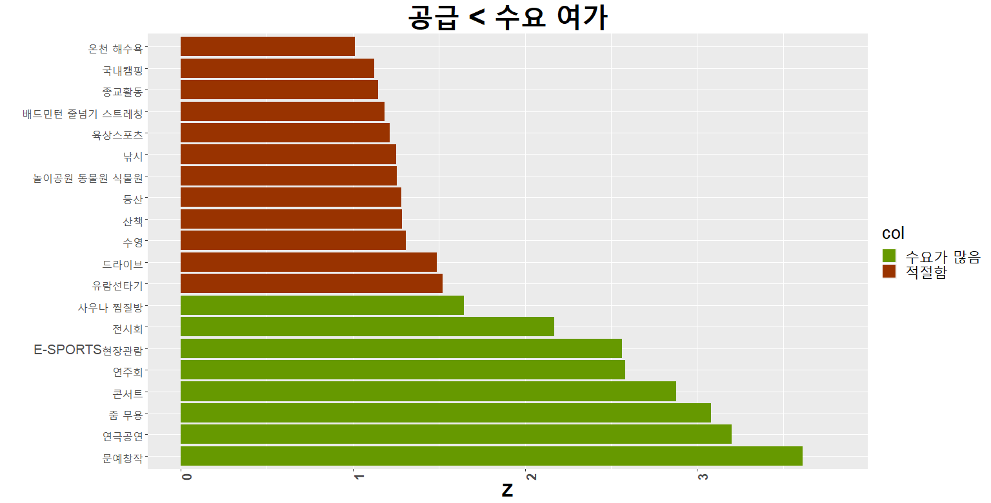
2. 7 to 11 DB 설명 및 분석
Notes:
위의 두 그래프는 앞서 보인 여가별 관광지 수와 설문지에 따른 여가 빈도를 여가 활동 장소에 대한 공급, 수요라 정하고 이를 그래프로 표현했습니다.
Z는 수요/공급 로 정했으며 수요와 공급의 비교를 보기위한 지수로 사용했습니다.
수요가 많은 여가 활동의 경우 여가 활동 빈도에 비해 관광지 수가 부족한 것을 보여주고 있고, 공급이 많은 여가 활동의 경우 여가 활동에 비해 관광지의 수가 많은 것을 나타내고 있습니다.

Slide 11
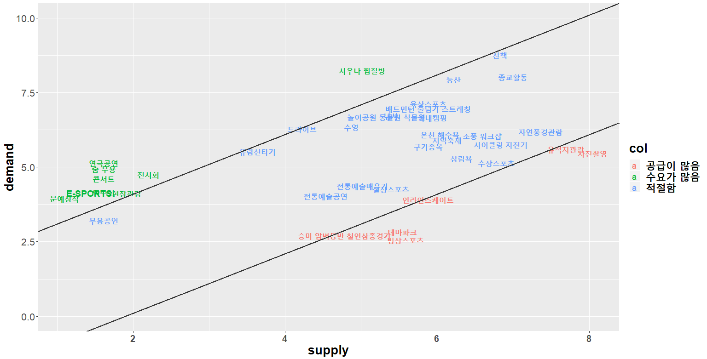
2. 7 to 11 DB 설명 및 분석
Notes:
위는 여가 활동을 수요 공급에 따른 scatter plot 입니다. 전 장의 경우와 마찬가지로 수요가 많은 여가 활동과 공급이 많은 여가 활동을 한 눈에 볼 수 있었습니다.

Slide 12


3. 회원가입과 함께 원하는 여가 선택
이번주에 하고 싶은 여가 활동을
3가지 선택해주세요!
"seven to eleven"에서
사용자의 위치 정보를
사용하려 합니다.
seven to eleven
소풍 워크샵
미용
자기계발
라디오 청취
농구 배구 야구 축구 족구
문예창작
헬스 에어로빅
스포츠 TV
빙상스포츠
OK
NO
나심심
남자
회원가입을 완료하면
위치 정보 요청과 함께
군집 된 10개의
여가 목록에서
각각의 대표 여가를
보여줍니다.
35
Notes:
'나심심'은 '7 to 11' 어플을 다운받아 사용해봅니다.
이름, 나이, 성별, 사는 곳 등 개인 정보를 입력하여 회원가입을 하게 됩니다.
이 후 10개의 여가 군집에서 각 군집의 대표 여가가 나타나고 그 중 3개를 선택합니다

Slide 13
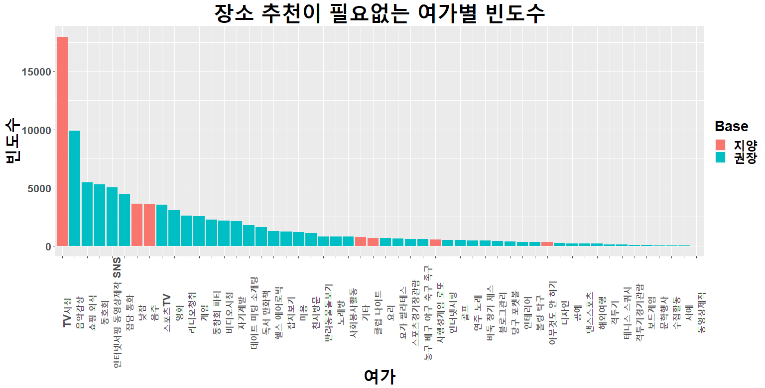
3. 회원가입과 함께 원하는 여가 선택
Notes:
여가 추천시스템을 하기 전 장소 필요 여부에따라 여가를 분류 하고, 의미 없는 여가는 제외 시켰습니다.
여기서 의미 없는 여가란 TV시청, 낮잠, 음주, 클럽 나이트, 사행성게임, 아무것도 안하기, 기타 7가지 이며 추천 해줄 여가가 아니라고 판단했습니다.
특히 TV 시청, 낮잠, 음주의 경우 빈도수도 많은 편에 속해 군집분석에 영향을 줄 수 있기 때문에 제거 했습니다.

Slide 14
3. 회원가입과 함께 원하는 여가 선택
GENDER | AGE | 만족도1순위 | 만족도2순위 | 만족도3순위 | 만족도4순위 | 만족도5순위
남자 | 50대 | 등산 | 산책 | 스포츠 경기장관람 | 사우나 찜질방 | 쇼핑 외식
여자 | 30대 | 동호회 | 블로그관리 | 인터넷서핑 | 음악감상 | 영화
남자 | 20대 | 수영 | 온천 해수욕 | 산책 | 동창회 파티 | 자기계발
여자 | 40대 | 반려동물돌보기 | 수영 | 종교활동 | 전통예술배우기 | 쇼핑 외식
통계청이 발표한 국민 여가 실태조사 21853명의 응답 중
'자신이 한 여가 활동 중 만족도가 높은 TOP 5'
총 95개 종류의 여가를 벡터 공간에 embedding 후 단어 간의 유사도를 파악
Notes:
의미없는 여가를 제거 후 총 95개의 여가를 word to vector 기법을 통해 embedding 했습니다.
word2vec은 raw text로 부터 워드 임베딩을 학습하는 model로써, 단어간 근접성을 기반으로 수십 수백 차원의 벡터 공간에 단어를 표현하고 벡터값을 이용하여 유사도 기반으로 단어 간의 의미 관계를 파악 할 수 있게 합니다.
설문지 데이터 셋은 '자신이 한 여가 활동중 만족도가 높은것' top 5개를 조사한 데이터 이며 21853명이 응답한 데이터입니다. 이 단어들을 벡터 공간에 embedding 후 단어간의 유사도를 파악 하였습니다.
word to vector를 사용한 이유는 다음과 같습니다.
1. 벡터 공간에 embedding 된 여가들의 유사도를 파악 할 수ᅟᅵ다.
2. 여가 추천시 사용자가 선택한 3개의 여가를 조합하여 유사도가 가장 높은 여가를 추천해 줄 수 있다.
3. 추천된 여가는 기존의 설문 응답자들의 데이터에 의해 만족도가 높은 여가 활동을 성향으로 추천 할 수 있다.

Slide 15
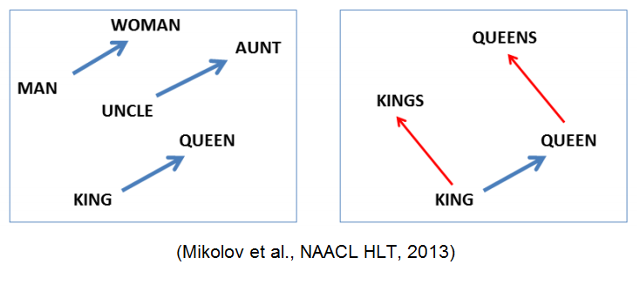
3. 회원가입과 함께 원하는 여가 선택
word to vector 기법을 통해 embedding 되는 프로세스
'자기계발'과 '문예창작'과의
유사도 높은 5순위 단어
자기계발 유사도
음악감상 | 0.998246
비디오시청 | 0.997492
춤 무용 | 0.993839
인테리어 | 0.989693
라디오청취 | 0.976011
문예창작 유사도
전시회 | 0.99803
수집활동 | 0.99338
삼림욕 | 0.98648
유적지관광 | 0.98112
연주회 | 0.97782
Notes:
의미없는 여가를 제거 후 총 95개의 여가를 word to vector 기법을 통해 embedding 했습니다.
word2vec은 raw text로 부터 워드 임베딩을 학습하는 model로써, 단어간 근접성을 기반으로 수십 수백 차원의 벡터 공간에 단어를 표현하고 벡터값을 이용하여 유사도 기반으로 단어 간의 의미 관계를 파악 할 수 있게 합니다.
설문지 데이터 셋은 '자신이 한 여가 활동중 만족도가 높은것' top 5개를 조사한 데이터 이며 21853명이 응답한 데이터입니다. 이 단어들을 벡터 공간에 embedding 후 단어간의 유사도를 파악 하였습니다.
word to vector를 사용한 이유는 다음과 같습니다.
1. 벡터 공간에 embedding 된 여가들의 유사도를 파악 할 수ᅟᅵ다.
2. 여가 추천시 사용자가 선택한 3개의 여가를 조합하여 유사도가 가장 높은 여가를 추천해 줄 수 있다.
3. 추천된 여가는 기존의 설문 응답자들의 데이터에 의해 만족도가 높은 여가 활동을 성향으로 추천 할 수 있다.

Slide 16
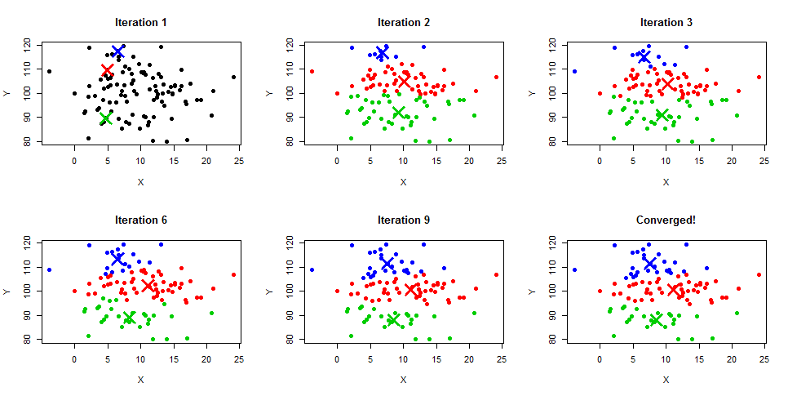
3. 회원가입과 함께 원하는 여가 선택
process 01
process 02
process 03
process 04
process 05
process 06
<K-means 알고리즘>
Notes:
K-means 알고리즘은 분리형 군집화 알고리즘으로 각 군집은 하나의 중심을 가집니다. 각 개체는 가장 가장 가까운 중심에 할당되며, 같은 중심에 할당된 개체들이 모여 하나의 군집을 형성합니다.
사용자가 사전에 군집 수(k)를 정해야 합니다.
K-means 진행 절차는 다음과 같습니다.
1. 데이터 내 객체 중 임의로 K개의 군집 중심점 설정
2. 모든 객체에 대해 각 군집 중심점까지의 거리 계산
3. 모든 객체를 가장 가까운 군집 중심점이 속한 군집으로 할당
4. 각 군집의 중심점 재설정
5. 군집의 중심점이 변경되지 않을 때까지 1~4 반복
군집 형성에 K-means를 사용한 이유는 다음과 같습니다.
1. K-means 는 거리기반 이기 때문에 embedding 된 단어들간의 거리를 구해 군집형성을 할 수 있다.
2. 군집 형성 후 중심점과 가장 가까운 여가를 해당 군집의 대표 여가로 설정 할 수 있다.
3. 대표 여가를 사용자가 선택한다면 해당 군집 또는 거리 기반으로 유사한 여가를 추천해 줄 수 있다.

Slide 17
3. 회원가입과 함께 원하는 여가 선택
Cluster 3 _ 미용, 요리, 요가 필라테스,
공예, 댄스스포츠, 연주 노래, 동영상제작
군집 | 군집 된 여가
cluster 1 | 게임, 낚시, 노래방, 스포츠경기장관람, 바둑 장기 체스,골프,볼링 탁구,사이클링 자전거, 구기종목, 사진촬영
cluster 2 | 종교활동, 독서 만화책, 배드민턴 줄넘기 스트레칭,소풍 워크샵, 온천 해수욕, 블로그관리, 디자인, 테니스 스쿼시
cluster 3 | 미용, 요리, 요가 필라테스, 공예, 댄스스포츠, 연주 노래, 동영상제작
cluster 4 | 음악감상, 자기계발, 비디오시청, 유람선타기, 춤 무용
cluster 5 | 라디오청취, 육상스포츠, 사회봉사활동, 인테리어, 전통예술배우기
cluster 6 | 농구 배구 야구 축구 족구, 당구 포켓볼, 격투기, 보드게임, 설상스포츠, E-SPORTS현장관람, 인라인스케이트, 승마 암벽등반 철인삼종경기
cluster 7 | 쇼핑 외식, 산책, 잡담 통화, 사우나 찜질방, 동창회 파티, 친지방문, 수영, 자연풍경관람, 지역축제, 유적지관광,삼림욕, 연극공연, 전시회, 박물관, 연주회, 문학행사, 문예창작, 수집활동, 테마파크
cluster 8 | 인터넷서핑 동영상제작,동호회, 영화, 등산, 헬스 에어로빅, 잡지보기, 드라이브, 인터넷서핑, 콘서트, 서예
cluster 9 | 스포츠TV, 데이트 미팅 소개팅, 국내캠핑, 수상스포츠, 격투기경기관람
cluster 10 | 전통예술공연, 무용공연, 빙상스포츠
실내 여가
Cluster 6 _ 농구 배구 야구 축구 족구,
당구 포켓볼, 격투기, 보드게임, 설상스포츠,
E-SPORTS현장관람, 인라인스케이트,
승마, 암벽등반, 철인 삼종경기
활동성
높은
여가
“맞춤 성향 별 여가 군집”
<K-means 기반으로 군집 된 10개 여가 군집 리스트>
Notes:
클러스터 3,6 만 뒷배경이 어두워지며
3. 모든 객체를 가장 가까운 군집 중심점이 속한 군집으로 할당
4. 각 군집의 중심점 재설정
5. 군집의 중심점이 변경되지 않을 때까지 1~4 반복
군집 형성에 K-means를 사용한 이유는 다음과 같습니다.
1. K-means 는 거리기반 이기 때문에 embedding 된 단어들간의 거리를 구해 군집형성을 할 수 있다.
2. 군집 형성 후 중심점과 가장 가까운 여가를 해당 군집의 대표 여가로 설정 할 수 있다.
3. 대표 여가를 사용자가 선택한다면 해당 군집 또는 거리 기반으로 유사한 여가를 추천해 줄 수 있다.

Slide 18
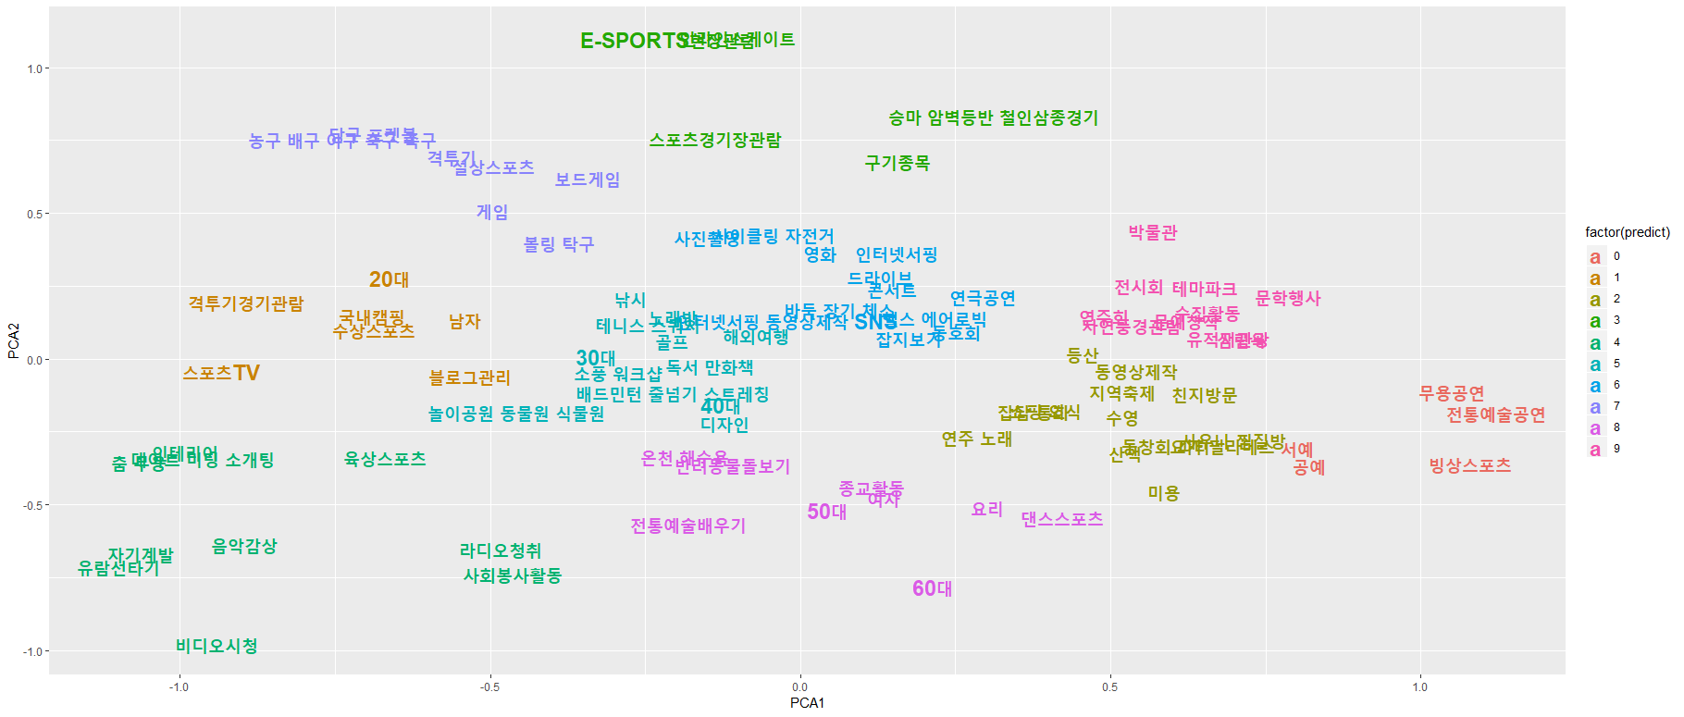
3. 회원가입과 함께 원하는 여가 선택
<나이, 성별 포함한 10개 군집 시각화>
Notes:
나이와 성별에 빨간색 동그라미
word to vector와 k-means 기반으로 군집화한 여가를 나이,성별을 함께 군집화 한 것과 나이,성별을 제외하고 여가만으로 군집화 한 것을 비교해 보았습니다.
이 때 시각화는 2차원으로 표시되어야 하기 때문에 10차원의 embedding 데이터셋을 PCA를 통해 2차원으로 축소 시켰습니다.
위는 나이와 성별이 함께 embedding 후 군집화 된 것으로 군집의 설명이 나이, 성별에 제한 되어 있는 것을 볼 수 있습니다.

Slide 19
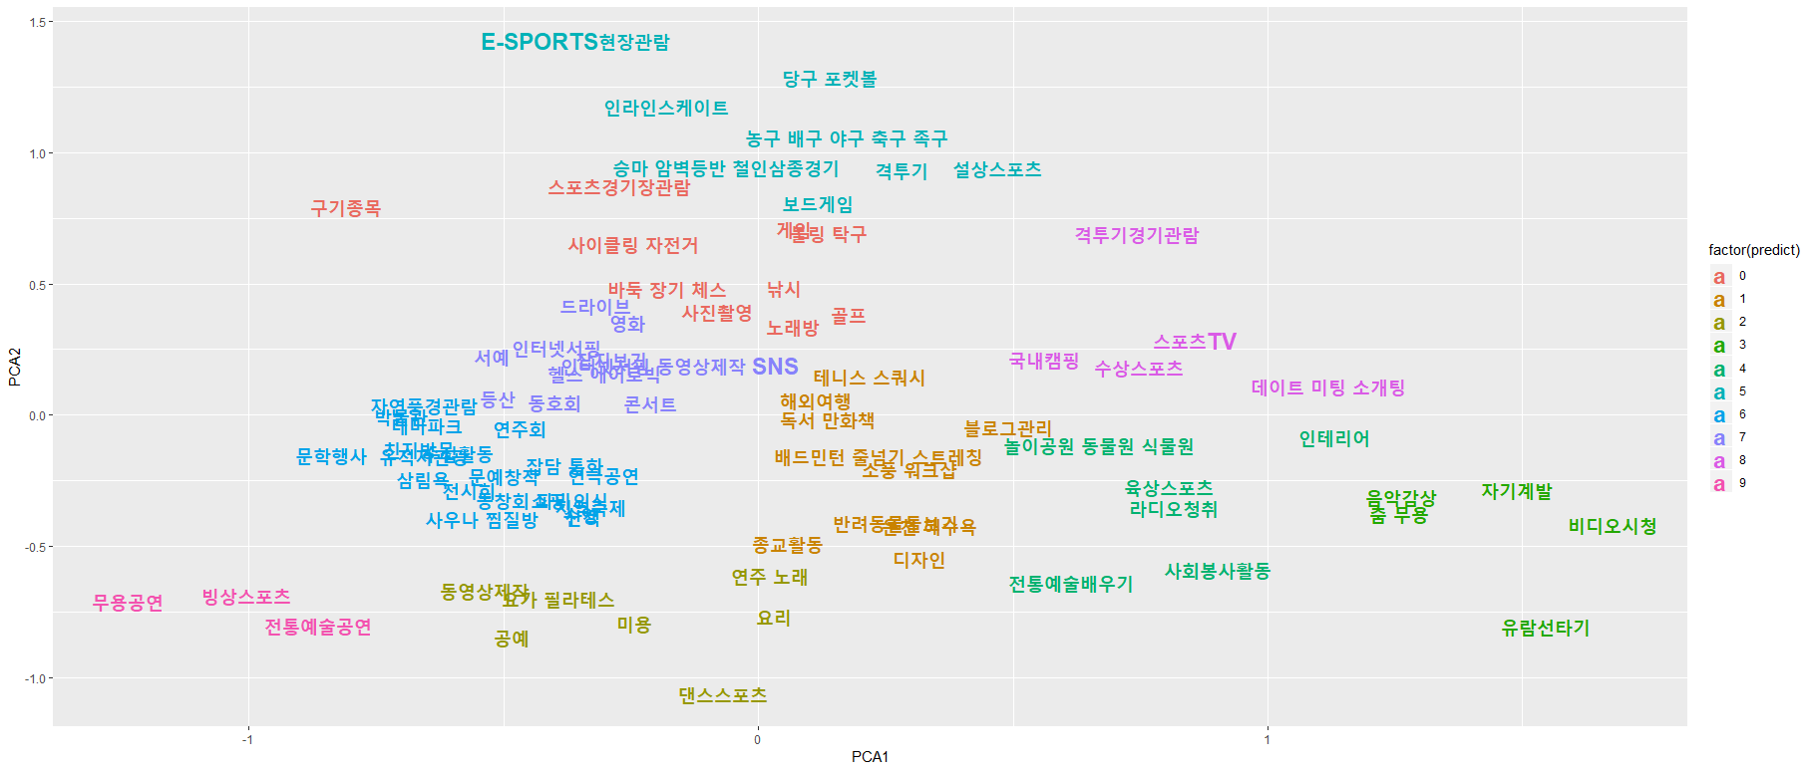
3. 회원가입과 함께 원하는 여가 선택
<나이, 성별 제외한 10개 군집 시각화>
Notes:
반면에 여가 자체만을 embedding 후 군집화를 시행한것은 여가의 특성별로 군집이 형성됨과 동시에 개개인의 성향이 반영 된 것을 알 수 있습니다.
따라서 저희는 개별 성향 기반으로 군집분석 후 여가를 추천해주는 방법을 선택했습니다.

Slide 20
3. 회원가입과 함께 원하는 여가 선택
군집 | 군집 된 여가 | 대표 여가
cluster 1 | 게임, 낚시, 노래방, 스포츠경기장관람, 바둑 장기 체스… | 바둑 장기 체스
cluster 2 | 종교활동, 독서 만화책, 소풍 워크샵, 온천 해수욕, 블로그관리… | 소풍 워크샵
cluster 3 | 미용, 요리, 요가 필라테스, 공예, 댄스스포츠… | 미용
cluster 4 | 음악감상, 자기계발, 비디오시청, 유람선타기, 춤 무용… | 자기계발
cluster 5 | 라디오청취, 육상스포츠, 사회봉사활동, 인테리어, 전통예술배우기… | 라디오청취
cluster 6 | 농구 배구 야구 축구 족구, 당구 포켓볼, 격투기, 보드게임, 인라인스케이트… | 농구 배구 야구 축구 족구
cluster 7 | 테마파크, 수집활동, 문예창작, 문학행사, 연주회, 박물관… | 문예창작
cluster 8 | 동호회, 영화, 등산, 헬스 에어로빅, 드라이브… | 헬스 에어로빅
cluster 9 | 스포츠TV,데이트 미팅 소개팅, 국내캠핑, 수상스포츠, 격투기경기관람… | 스포츠TV
cluster 10 | 전통예술공연, 무용공연, 빙상스포츠… | 빙상스포츠
Notes:
위와 같이 형성된 여가 군집 10개에서 각 군집의 중심점과 가장 가까운 여가를 해당 군집의 대표 여가로 설정했습니다.
이 후 10개의 대표 여가 중 사용자가 원하는 여가 3개를 선택하게 합니다.

Slide 21
4. 여가를 추천 받은 '나심심'
날씨가 화창한 이번주,
이런 여가로 채워보는 건 어떠세요?
(자기 계발, 문예 창작)
(자기 계발, 라디오 청취)
(문예 창작,라디오 청취)
로 각각 유사도 높은 취미
2개씩 뽑은 후 그 중
유사도 기반 top 5 취미 선택
월 맛집 레시피로 요리
분위기 있는 맛집 레시피로 저녁 한끼 어떠세요?
화 식물 인테리어
실내를 화사하게 가꿔주는 소품에
식물이 제격이죠
수 피아노 연주회
수요일 밤에는 포근한 피아노 연주회
목 친구와 베드민턴
한적한 공원에서 좋은 날씨에 배드민턴!
금 가까운 공원으로 소풍
마지막 평일은 서울대공원에서 소풍 어떠신가요?
seven to eleven
자기 계발
문예 창작
장소 필요 없는 취미는 daum에서 크롤링한
말뭉치를 통해,
장소 추천이 필요한 취미는 skt 유동 인구 데이터를 통해 장소와 함께 추천
라디오 청취
select!
Notes:
부분별로 차례대로 나타내기
선택된 3개의 대표 여가를 가지고 여러가지 조합을 통해 유사도 기반으로 최종 5개의 여가 활동을 추천합니다.
이때 여가는 장소추천이 필요한것과 필요하지 않은것으로 나눠지고,
장소추천이 필요한 여가는 skt 유동인구 데이터를 활용해 함께 추천을 해주며,
장소추천이 필요하지 않은 여가는 크롤링한 여가 말뭉치를 통해 세부적인 여가활동을 소개해줍니다.

Slide 22
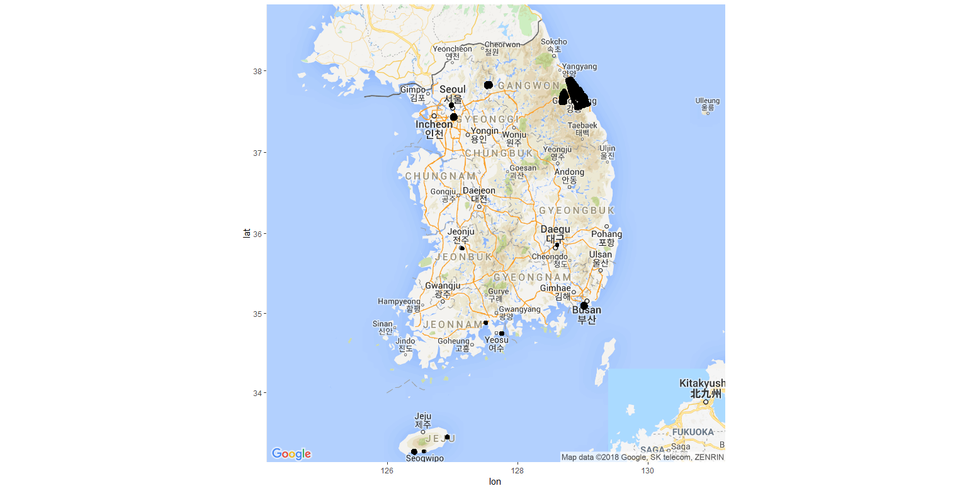
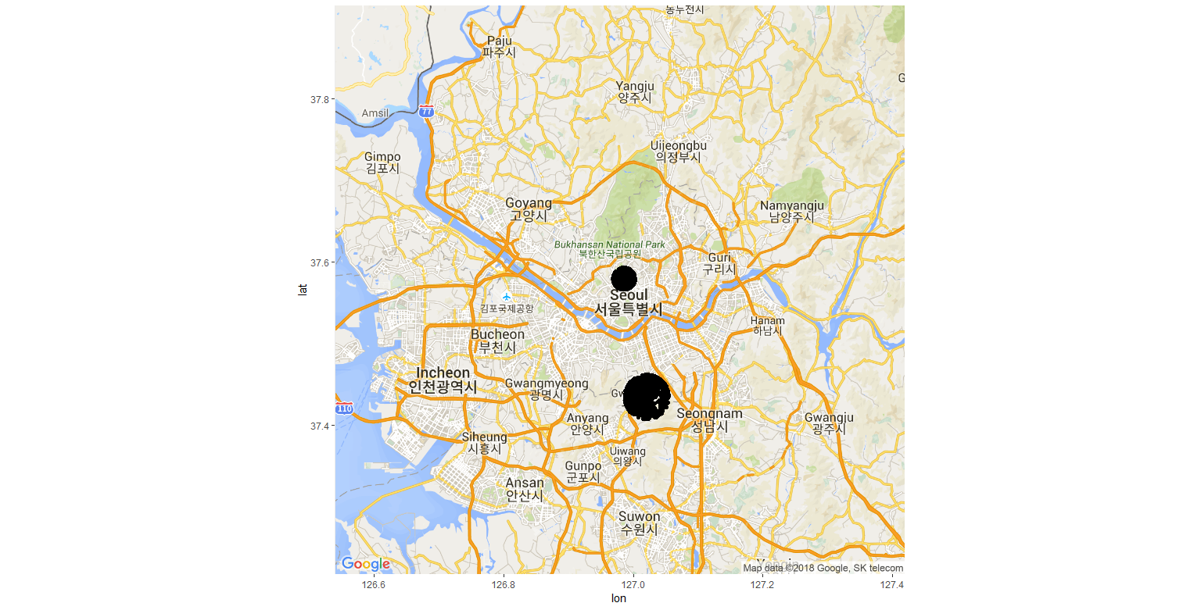
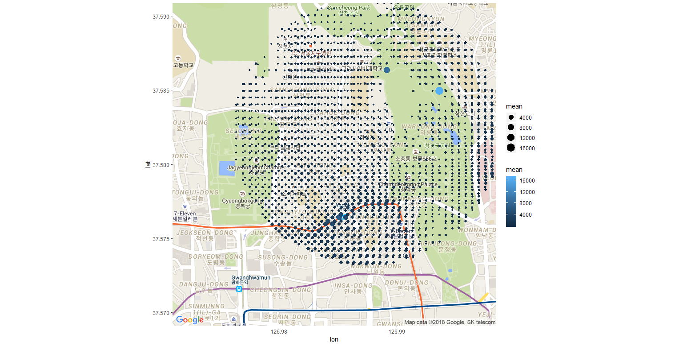
4. 여가를 추천 받은 '나심심'
<SKT 유동인구 데이터를 시각화한 모습>
상당히 제한된 데이터_ 수도권의 경우 종로구와 과천, 가평 일대만 활용 가능
Notes:
SKT 유동인구 데이터를 ggmap을 통해 시각화를 했습니다. 데이터가 제한되다 보니 위와 같이 몇몇 지역의 유동인구만 알 수 있었고, 서울의 경우 종로구와 과천 두 곳만 활용 할 수 있었습니다.
다행히 '나심심'씨는 종로구에 사는 회사원이며 반경 20km 이내의 여가활동을 원하고 있습니다.

Slide 23
4. 여가를 추천 받은 '나심심'
주소 기반 위도, 경도 추출
With Google geocode
정보명 | 문의 및 안내 | 분류 | 지역 | 시군 | 읍면동 | 주소
연주암 | 연주암 02-502-3234 | 사찰 | 경기 | 과천 | 중앙동 | 경기도 과천시 자하동길63 (중앙동)
서울랜드 | 서울랜드 02-509-6000 | 테마공원 | 경기 | 과천 | 막계동 | 경기도 과천시 광명로 181 (막계동)
⋯ 한국 관광공사 전국 관광 정보.csv
Latitude | Longitude
37.4418617 | 126.9653131
37.4364611 | 127.024139
⋮ | ⋮
STD_YM | BLOCK_CD | X_COORD | Y_COORD | weekday
201710 | 39020620100051000001 | 896583.991787 | 1472379.147391 | 1.92
201710 | 39020620100051000001 | 896583.991787 | 1472579.147391 | 2.41
⋯ SKT 데이터 X,Y코드별 행병합.csv
X,Y코드 기반
위도, 경도 추출
Latitude | Longitude
126.390832170546 | 33.2381946440495
126.390833449465 | 33.2446795669694
⋮ | ⋮
With R
<위도, 경도 기반 최종 데이터셋 병합_final.csv>
정보명 | X_COORD | Y_COORD | 분류 | 주소 | Latitude | Longitude | weekday
자라섬 | 1001783.991787 | 1979029.147389 | 섬 | 경기도 가평군 가평읍 자라섬 (가평읍) | 37.81 | 127.52 | 32.77333
가평 현충탑 | 1001133.991787 | 1979829.147389 | 기념탑 | 경기도 가평군 가평읍 호반로 2540 (가평읍) | 37.81 | 127.51 | 161.62
Notes:
SKT유동인구 데이터 셋과 한국 관광공사 관광지 데이터 통합 방식입니다.
위도 경도를 기준으로 관광지별 유동인구 DATA set 을 구축 했습니다.

Slide 24
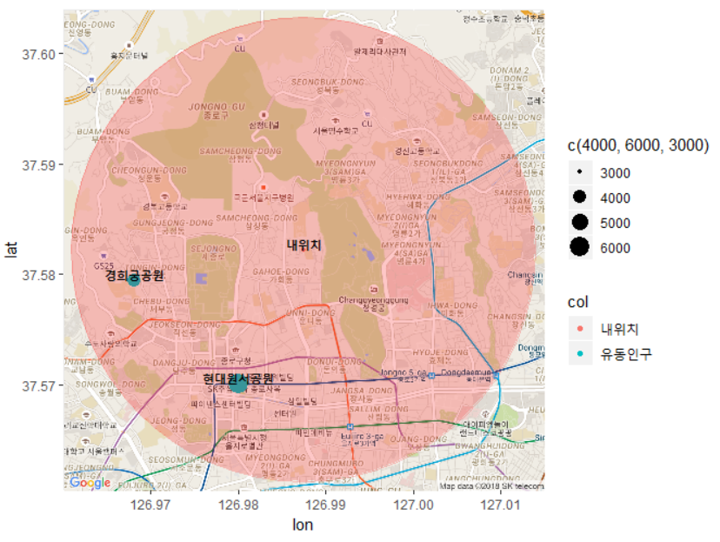
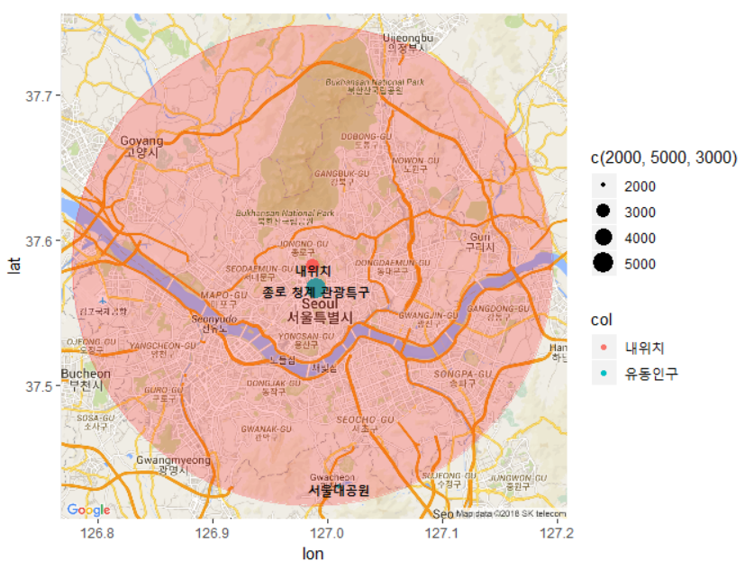
4. 여가를 추천 받은 '나심심'
배드민턴에 해당하는 소분류 관광지 중
'나심심'의 위치 기반 20km 이내 장소
소풍에 해당하는 소분류 관광지 중
'나심심'의 위치 기반 20km 이내 장소
: 경희궁공원(skt 유동인구 적음_한적한 장소)
현대원서공원(skt 유동인구 많음_핫 플레이스)
: 서울대공원(skt 유동인구 적음_한적한 장소)
종로 청계 관광특구(skt 유동인구 많음_핫 플레이스)
Notes:
'나심심'이 위치한 곳에서 반경 20km 이내 관광지를 추출하고, 베드민턴, 소풍 등 해당 여가 관련 소분류의 관광지를 select 합니다.
여기서 유동인구가 가장 많은 관광지와 유동인구가 가장 적은 관광지 두곳을 추천해주게 되는데 그 이유는 유동인구가 많은 핫플레이스를 원하는 사용자일 수도 있고, 유동인구가 적은 한적한 곳을 원하는 사용자 일 수도 있기 때문입니다.

Slide 25
4. 여가를 추천 받은 '나심심'
Leisure | Noun
인테리어 | 셀프,포스팅,식물,인테리어,소품,나,...
인테리어 | 우리,집,거실,화장실,주방,인테리어,계획...
인테리어 | 선풍기,벽,캡틴,방패,선풍기,인테리어,효과...
Leisure | Corpus
인테리어 | 셀프로 꾸민것에 대해 포스팅 해보고자 한다. 식물은 어디에 놔도 잘 어울리는 인테리어...
인테리어 | 우리집 거실 화장실 주방 인테리어에 이어 화장실 인테리어 계획시 고려했던 점들에 대해...
인테리어 | 안녕하세요. 프로독학러 입니다. 평소 프로독학러는 셀프 인테리어에도 관심이 많아 페인트...
02_Tokenizing
01_Crowlling
명사
추출
연주회
오케스트라 | 0.753285
합창단 | 0.731677
피아노 | 0.654162
국악 | 0.607291
음악회 | 0.598020
관현악단 | 0.589291
요리
레시피 | 0.598859
집밥 | 0.576856
혼밥 | 0.536327
한식 | 0.536327
파스타 | 0.531388
맛집 | 0.510634
인테리어
주방 | 0.612487
가구 | 0.579171
소품 | 0.557433
벽지 | 0.528782
셀프 | 0.512232
핸드 | 0.0.509036
03_Embedding
03_Embedding
03_Embedding
Notes:
추천된 여가중에서 인테리어, 연주회, 요리의 경우 장소 추천이 필요 하지 않다고 판단된 여가 활동이다.
연주회의 경우 장소 추천이 필요 하다고 생각 될 수 있지만 직접 가서 보는 것이 아닌 간접매체를 통해 접할 수 있기 때문에 장소가 필요하지 않은 여가라고 분류했다.
이 세가지 여가는 다음과 같은 방식으로 세부적인 설명과 함께 추천된다.
1. 다음 포털사이트에서 블로그, 카페, 뉴스, 웹문서 등 여가 키워드를 검색해 나오는 말뭉치들을 크롤링한다.
2. 크롤링된 말뭉치들을 형태소 분석기 Konlpy를 통해 명사단위로 추출한다.
3. 추출된 명사들을 앞서 설명한 word2vec 모델을 통해 embedding한다.
4. 벡터공간에 embedding된 명사들을 키워드와 유사도 비교를 통해 단어들을 추출한다.
5. 여가활동에 추출된 단어들을 접목시켜 자세한 여가 추천을 해준다.

Slide 26
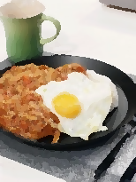

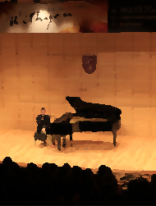
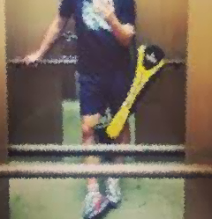
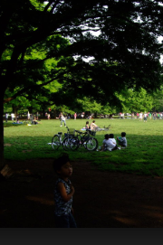
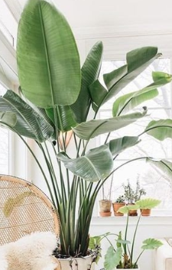

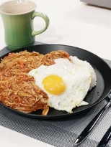
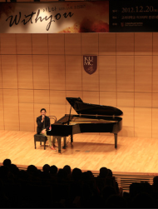
5. 7 to 11 의 다양한 서비스
월
화
수
목
금
이번주 달성 완료!
월 clear
화 clear
수 clear
오랜만에 요리 해보니…
친구랑 같이 운동해본지 …
목 clear
예상 외로
화분이 괜찮
너무 좋았던
피아노 연주회!
사람도 별로 없고 낫벧ㅎㅎ
금 clear
★★★★☆
★★★★★
★★★★★
★★★★☆
★★★★☆
하루에 한 가지씩 여가 활동 달성
달성 시 clear에 체크하고 인증샷과 메모+별점을 남길 수 있다.
Notes:
'7 to 11'은 평일 요일별로 총 5개의 여가 활동을 추천해 줍니다.
여가 추천시 해당 장소 사진 및 설명, 기타 시설, 주변 맛집 등을 함께 서비스하여 사용자 입장에서의 편의성을 증진시킬 뿐 아니라
사용자에게는 재미와 추억을 위해 몇가지 미션을 수행 하게 합니다.
추천된 여가활동을 클리어 하려면 여가활동 인증사진 및 간단한 메모를 통해 추억을 남겨야합니다.
사진과 메모는 sns 공유를 통해 다른 사람들과 소통 하는 서비스 까지 제공한다.
클리어한 활동에는 만족 여부에 따라 별점을 줄 수 있으며
이렇게 총 일주일동안 5번(평일) 모두 클리어 하게 되면 주말에 이용할 수 있는 전시회 할인 티켓이나
다양한 쿠폰을 제공합니다.
이를 통해 평일동안 미션 클리어에 동기 부여를 시켜주는 셈입니다.
매주 일요일 저녁에는 지난 주 별점을 기반으로 새로운 군집 형성한 후 다음주에 활동할 새로운 여가 5개를 추천합니다.
월요일을 준비하는 일요일 저녁에 한 주를 기대하게 하는 여가 리스트를 추천 함으로써 평일 저녁을 즐길 수 있도록 합니다.

Slide 27
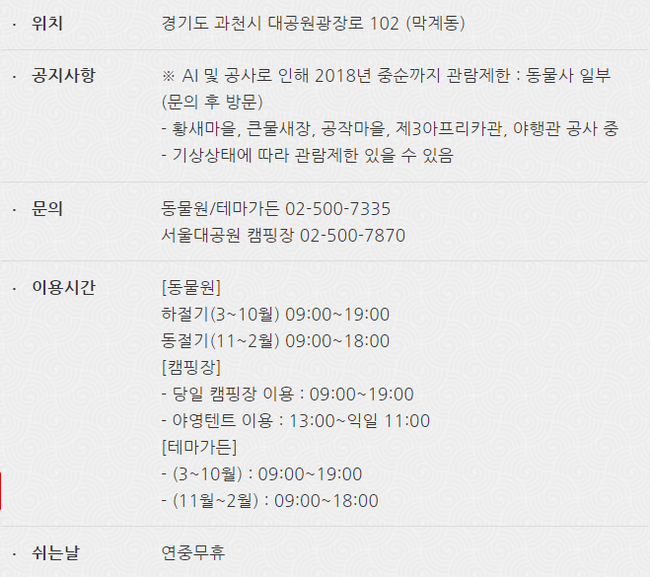
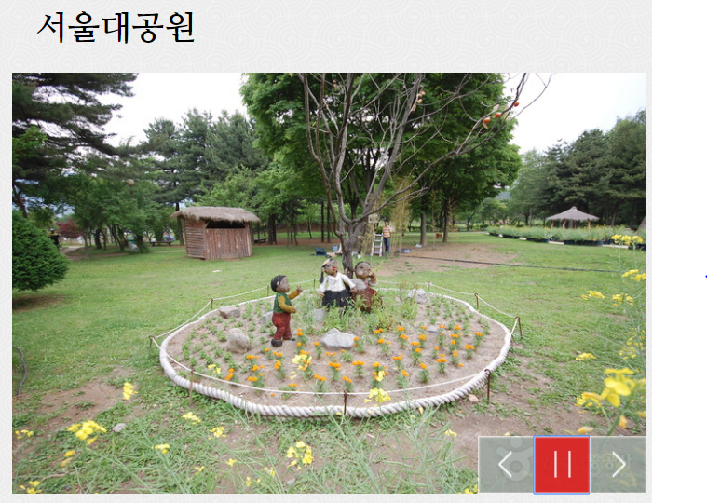
5. 7 to 11 의 다양한 서비스
추천하는 여가에 따라 제공되는 정보 또한 달라진다.
요리일 경우에는 관련 레시피를, 연주회일 경우에는 근처 문화 시설 정보 및
이동 경로 서비스를 제공한다.
위 예시는 '서울대공원'에서 '소풍'일 때 제공하는 위치 정보
Notes:
- 여가 추천시 해당 장소 사진 및 설명, 기타 시설, 주변 맛집, 이동 경로 서비스
- 5일 클리어 시 주말 이용 할인 티켓 제공 기타 등등
- 매주 일요일에 별점 기반 새로운 군집 형성 및 새로운 여가 추천목록 리스트

Slide 28
6. 시사 및 결론
어떻게 어떤 식으로 시작할지 모를 때,
어디서 무엇을 해야 할지 모를 때,
7 to 11 어플을 사용하세요.
7 to 11 은 여가 특징 및 개인 성향 맞춤 추천 시스템으로
평일 오후 7시부터 11까지를 책임져 주며
다양한 서비스를 통해 사용자에게 만족감을 높여줍니다.
7 to 11 과 함께 저녁이 있는 삶을 살아보세요.
당신을 위한
SEVEN
TO
ELEVEN
Notes:
정부에서는 52시간 근무제 정책을 실시하며 '저녁 있는 삶'이란 키워드와 함께 일상의 여유를 가지길 촉구합니다.
하지만, 19~23 인생의 1/6을 적절히 계획하고 의미있게 보내려는 노력을 하는 사람은 많지 않으며
하고자 해도 업무 상황과 정확히 무엇을 어떻게 해야 생산적인 여가를 보낼 수 있는지에 대해 결정하지 못하는 경우가 일반입니다.
이 중요한 시간들에 수많은 관광지, 편의 시설, 다양한 매체를 통해 보고, 듣고, 배우고, 느끼는 경험을 할 수 있다면 어떨까요.
집에만 있거나 매일 반복되는 단순한 여가 활동이 아니라 다채롭고 즐거운 여가 시간을 통해 삶의 질을 높일 수 있을 뿐 아니라
많은 추억을 남기고 후회 없는 시간을 보낼 수 있을 것입니다.
어떻게 어떤식으로 시작할지 모를때, 어디서 무엇을 해야 할지 모를때, '7 to 11' 어플을 사용하세요.
'7 to 11'은 여가 특징 및 개인 성향 맞춤 추천 시스템으로 월화수목금 오후 7시부터 11까지를 책임져 주며
다양한 서비스를 통해 사용자에게 만족감을 높여줍니다. '7 to 11'과 함께 저녁이 있는 삶을 살아보세요.

Slide 29
감사합니다
SEVEN TO ELEVEN

Slide 30
SEVEN
TO
ELEVEN

